Slide 1
Przywiązanie i jego konsekwencje w obszarze pracy z dzieckiem dotkniętym przemocą w rodzinie

Slide 2
Plan spotkania
1. Czym jest przywiązanie I w jaki sposób się kształtuje
2. Typy Przywiązania i jego konsekwencje w dalszym Życiu
3. Przemoc i jej rodzaje
4. Przemoc a przywiązanie
5. Konsekwencje dezorganizacji przywiązania
6. Wytwory dzieci skrzywdzonych
7. Studium przypadku – część praktyczna

Slide 3
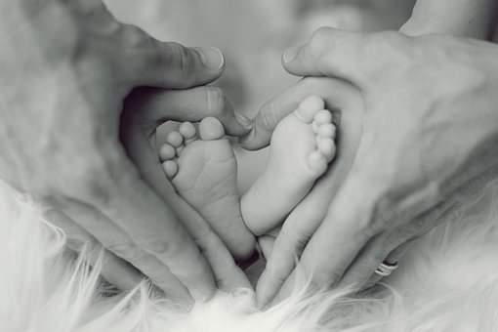
PRZYWIĄZANIE – CZYM JEST?
Przywiązanie jest pewną formą relacji pomiędzy dzieckiem a opiekunem głównym, która może być wyznacznikiem budowania przez dziecko dalszych relacji z innymi osobami oraz wpływa na jego rozwój emocjonalny oraz pojawienie się ewentualnych psychopatologii. Badania zostały zapoczątkowane przez John Bowlby oraz Mary Ainsworth.
Źródło: https://pixabay.com/pl/baby-nogi-ojciec-matka-2717347/

Slide 4
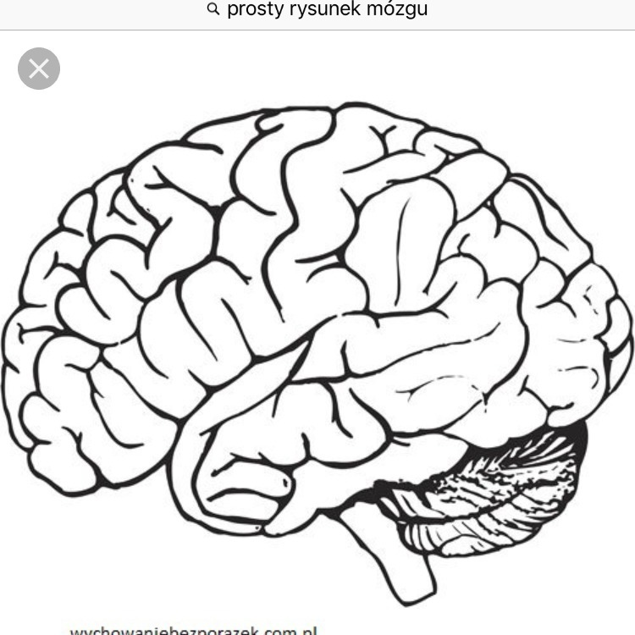
W JAKI SPOSÓB kształtuje się wzór przywiązania?
Zagrożenie, zmęczenie,
ból, strach
AKTYWIZACJA SYSTEMU PRZYWIĄZANIOWEGO
Behawioralna reakcja poszukiwania opiekuna
Powrót do eksploracji
Uspokojenie, pozytywne emocje
Poszukiwanie bliskości z OP
TAK
Doświadczenie życiowe: Czy opiekun jest dostępny? (responsywny)
Przywiązanie bezpieczne
NIEPOKÓJ
Brak poczucia bezpieczeństwa
NIE
Przywiązanie pozabezpieczne
Doświadczenie życiowe: Czy poszukiwanie bliskości się opłaca
p. lękowo - unikowe
TAK
NIE
Przewrażliwienie, wyolbrzymione reakcje emocjonalne
Hiperaktywacja
Systemu przywiązaniowego
(LĘK)
Dezaktywacja
Systemu przywiązaniowego (UNIKANIE)
Dystansowanie się wobec potrzeby opieki, tłumienie potrzeby bliskości
p. lękowo - ambiwalentne
ŹRÓDŁO: dr. Katarzyna Lubiewska, UKW

Slide 5
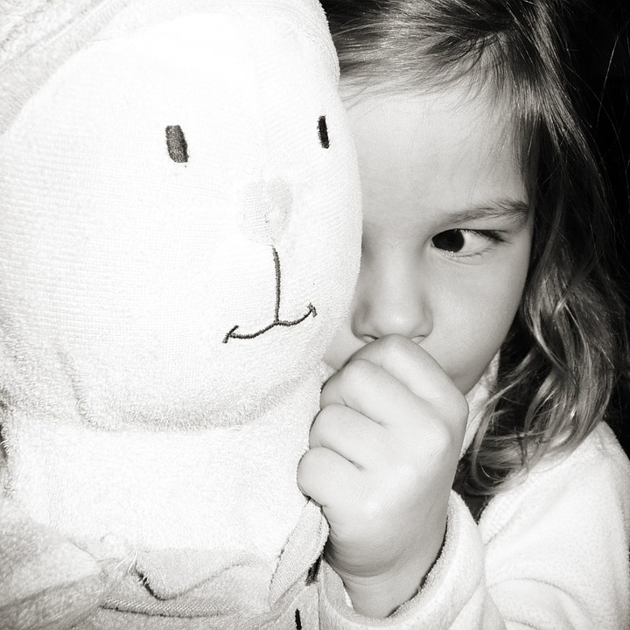
typy przywiązania
Bezpieczne
Unikające
Lękowo-ambiwalentne
Poszukiwanie bliskości z opiekunem w sytuacji zagrożenia
Umiejętność eksplorcji
Smutek w wyniku separacji
Poczucie bezpieczeństwa w relacji
Uspokajanie się przy opiekunie
Brak dążenia do bliskości z opiekunem
Obojętność na separację
Brak wiary w możliwość ukojenia przez opiekuna
Osoba obca może być tak samo chętnie przyjmowana jak opiekun
Gwałtowne reakcje na sytuacje opuszczenia
Ograniczenie eksploracji
Silne cierpienie w sytuacji separacji
Lęk i złość blokują radość z bycia w relacji z opiekunem
Trudności z uspokojeniem się po powrocie opiekuna
Źródło: https://pixabay.com/pl/p%C5%82acz-dziecka-kochanie-twarz-2708380/
Źródło: https://pixabay.com/pl/kochanie-ciastko-sweet-dziecko-1733367/
Źródło: https://pixabay.com/pl/m%C5%82ody-dziewczyna-zm%C4%99czony-kr%C3%B3lik-57480/

Slide 6
Style przywiązania w praktyce
FILM - EKSPERYMENT SYTUACJI OBCEJ WG. Mary AINSWORTH
https://www.youtube.com/watch?v=pDs73nMRqqY

Slide 7
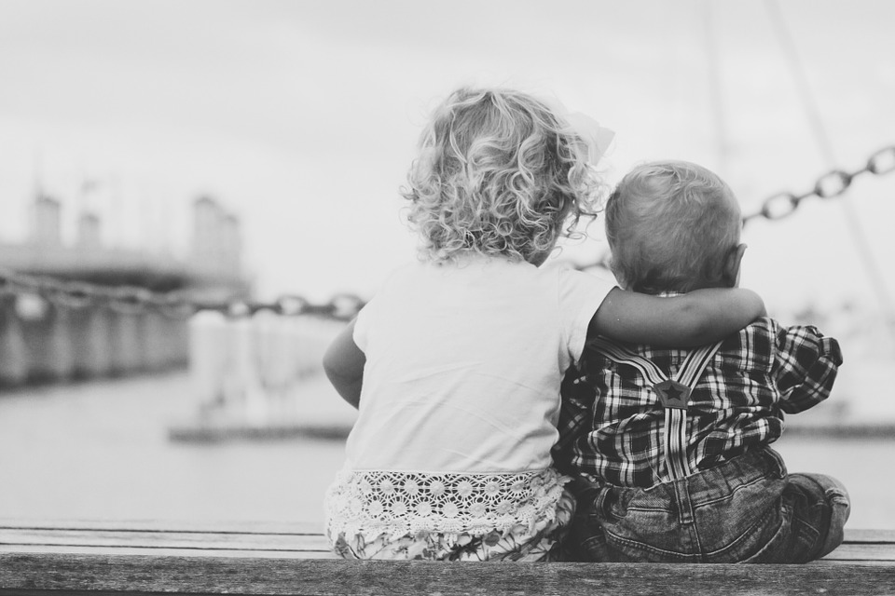
Przywiązanie w kontekście dalszych etapów życia
Odnosząc się do wieku przedszkolnego można zauważyć, że dzieci z bezpiecznym wzorcem przywiązania charakteryzują się zachowaniami opartymi na współpracy, są lubiane, nawiązują kontakty z rówieśnikami. Potrafią radzić sobie w różnych sytuacjach łatwo powracając do równowagi. Rodziców traktują przyjaźnie, spokojnie, są serdeczne i otwarte w kontakcie z nimi (Czub M, za: Forum Oświatowe (2003), 2 (29), 14).
Dzieci o wzorcu unikającym w późniejszym życiu przejawiają trudność w otwartym nawiązywaniu relacji, często są odizolowane emocjonalnie od innych. Mogą wykazywać wrogie nastawienie wobec otoczenia, w stosunku do rodzica zachowują dystans, mogą ignorować podejmowane przez niego próby kontaktu, nie podejmują osobistych tematów w rozmowach (Czub M, za: Forum Oświatowe (2003), 2 (29), 14).
Źródło: https://pixabay.com/pl/rodze%C5%84stwo-przyjaciele-brat-siostra-862967/
W kontekście wzorca przywiązania lękowo-ambiwalentnego dziecko charakteryzuje się silnym napięciem, dużą impulsywnością. Nie jest zdolne do radzenia sobie w sytuacjach dla niego trudnych, może wówczas przejawiać bezradność, frustrację. W kontekście relacji z rodzicem naprzemiennie może wykazywać niepewność oraz serdeczność a także niepewność połączoną ze smutkiem i strachem. Takie dzieci podejmują działania mające na celu za wszelką cenę skupienie na sobie uwagi rodzica, mogą być szczególnie rezolutne lub urocze (Czub M, za: Forum Oświatowe (2003), 2 (29), 14-15)

Slide 8
Przemoc w rodzinie
Za PRZEMOC W RODZINIE uważa się każde działanie, któregoś z członków rodziny lub zaniedbanie, powodujące zagrożenie życia, cielesnej i psychicznej integralności bądź wolności innej osoby należącej do tej samej rodziny a także takie działanie, które szkodzi jej osobowości (Cygan M, za: Browne K., Herbert M., 1999).
Źródło: https://pixabay.com/pl/przemoc-wobec-kobiet-1169348/

Slide 9
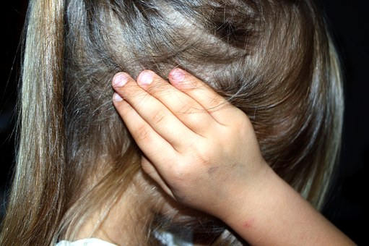
Dziecko skrzywdzone
Za krzywdzenie dzieci wg. Gill D.G uważa się „każde działanie lub bezczynność jednostki, instytucji lub społeczeństwa jako całości i każdy rezultat takiego działania lub bezczynności, który deprawuje równe prawa i swobody dzieci i/lub zakłóca ich optymalny rozwój.”
Źródło: https://pixabay.com/pl/dziecko-edukacja-strach-terror-1439468/

Slide 10
RODZAJE PRZEMOCY
Przemoc fizyczna
Wykorzystanie seksualne
Zaniedbywanie
Przemoc emocjonalna/psychiczna

Slide 11
Przemoc fizyczna
Intencjonalne, celowe działanie wobec dziecka powodujące uszkodzenie jego ciała, zadawanie bólu a także groźba wyrządzenia mu krzywdy. Do takich zachowań możemy zaliczyć m.in. potrząsanie dzieckiem, szarpanie, bicie.
Źródło: https://pixabay.com/pl/dziurkowanie-pi%C4%99%C5%9B%C4%87-r%C4%99ka-si%C5%82a-316605/

Slide 12
Wykorzystanie seksualne
Wykorzystanie seksualne (wg Światowej Organizacji Zdrowia WHO) to włączenie dziecka w aktywność seksualną, której nie potrafi ono zrozumieć, wyrazić świadomej zgody i/lub na którą nie jest dojrzałe rozwojowo, nie może się na nie zgodzić w ważny prawnie sposób, a także w sytuacji kiedy jest ono niezgodne z normami prawnymi lub obyczajowymi danego kraju. Ważna jest tutaj intencja zaspokojenia potrzeby osoby dopuszczającej się wykorzystania seksualnego. W tym obszarze możemy wymienić m.in. zachęcanie do rozbierania się, różne formy stosunku seksualnego, zachęcanie do oglądania pornografii.

Slide 13
zaniedbywanie
Polega na niezaspokojeniu podstawowych potrzeb materialnych i emocjonalnych dziecka przez rodzica lub inną osobę sprawującą opiekę nad dzieckiem. W ramach tego rodzaju przemocy możemy wyszczególnić m.in.:
Zaniedbywanie fizyczne (np. brak wyżywienia, nie dbanie o higienę);
Zaniedbywanie żywieniowe (np. głodzenie, nie dbanie o wskazaną dietę);
Zaniedbywanie zdrowotne (np. nieleczenie stanów chorobowych);
Zaniedbywanie edukacji dziecka (np. nie dbanie o wywiązywanie się z obowiązku szkolnego, odrabiania lekcji);
Brak wystarczającej opieki i troski o dziecko (np. brak zainteresowania tym co dziecko robi);
Zaniedbywanie emocjonalne (nie wchodzenie z dzieckiem w relację, brak jakiejkolwiek zabawy);

Slide 14
PRZEMOC EMOCJONALNA/PSYCHICZNA
To formy intencjonalnego zachowania wobec dziecka, nie zawierające aktów przemocy fizycznej znacząco wpływające na obniżenie możliwości jego prawidłowego rozwoju.
Źródło: https://pixabay.com/pl/zn%C4%99canie-si%C4%99-dziecko-palec-sugeruj%C4%85-3089938/
Szczególnie istotne są skutki przemocy psychicznej doświadczane ze strony osób ważnych dla dziecka, zwłaszcza rodziców. Dziecko szybko zdaje sobie sprawę z odrębności fizycznej od rodzica, jednak emocjonalnie jest z nim tożsame przez wiele lat.

Slide 15
Formy przemocy psychicznej
Poniżanie dziecka, ośmieszanie;
Odrzucenie dziecka (np. brak okazywania czułości, zainteresowania itp.);
Agresja słowna (np. krzyk, używanie słów powszechnie używanych za obraźliwe);
Zastraszanie dziecka, straszeniem szantaż (np. groźba oddania dziecka, straszenie dziecka, że przez nie może coś się stać rodzicowi);
Manipulowanie dzieckiem (np. mówienie źle o którymś z rodziców, tworzenie fałszywych wspomnień);
Wywoływanie poczucia winy (np. obarczanie dziecka winą np. za złe samopoczucie rodzica);
Nadopiekuńczość (np. wyręczanie dziecka z zadań adekwatnych do jego wieku, ograniczanie jego swobodnych zabaw „nie biegaj”, nie skacz” itp.);

Slide 16
PRZEMOC A PRZYWIĄZANIE
W 1990 r. Main i Salomon opisały czwarty wzorzec przywiązania dostępny w diagnozie - przywiązanie zdezorganizowane – dzieci z takim stylem prezentują brak stałego czy spójnego wzorca przywiązania;
W stylu zdezorganizowanym opiekun reaguje w sposób impulsywny i nieprzewidywalny, co często może mieć związek np. z nadużywaniem przez niego alkoholu, substancji psychoaktywnych, z jego chorobą psychiczną lub przemocą domową – maltretowaniem czy zaniedbywaniem dziecka;
Styl ten może się również ukształtować w wyniku wielokrotnie przeżytych traum zerwanej więzi;

Slide 17
Konsekwencje dezorganizacji przywiązania
Teoria przywiązania jest właściwie teorią traumy, zrodzoną z deprywacji kontaktu z matką i separacji oraz wpływu tych doświadczeń na dzieci.
Do traumy relacyjnej może dochodzić z różnych powodów, jedną z przyczyn może być brak więzi, z którym można mieć do czynienia przy częstych zmianach opiekunów lub w przypadku krytycznego zaniedbania dziecka (brak systematycznego zabezpieczania potrzeb, zaniedbywanie, maltretowanie, niedostępność psychiczna opiekuna a także brak emocjonalnego kontaktu). Prawie wszystkie dzieci wychowujące się w rodzinach zastępczych doznały traumy przywiązania (Senator, 2005).
Jeśli jedyne źródło bezpieczeństwa jest też źródłem strachu, niemowlę nie może stworzyć spójnej reprezentacji bezpieczeństwa w relacji przywiązania. Te pozabezpieczne modele operacyjne każą oceniać późniejsze próby uspokojenia, jako działania bezpodstawne (dziecko uważa, że nie zasługuje na pocieszenie) lub prowadzące do bolesnej interakcji z przerażającą figurą przywiązania (Taylor, 2010).

Slide 18
Przywiązanie pozabezpieczne – KONSEKWENCJE BEHAWIORALNE
ZABURZENIA O CHARAKTERZE EKSTERNALIZACYJNYM
ZABURZENIA O CHARAKTERZE INTERNALIZACYJNYM
polegające na uzewnętrznieniu emocji w sposób destrukcyjny i agresywny wobec innych ludzi i otoczenia;
m.in. zaburzenia zachowania, ADHD, osobowość antyspołeczna, łamanie zasad i norm; agresja fizyczna, psychiczna i słowna; brak kontroli zachowań; przypadkowe kontakty seksualne, wagarowanie; przyjmowanie substancji psychoaktywnych;
polegające na uwewnętrznieniu problemów emocjonalnych w sobie;
zaburzenia: depresyjne, lękowe, obsesyjno-kompulsyjne, fobie; objawy takie jak: obniżony nastrój; poczucie alienacji; samouszkodzenia; somatyzacje; przyjmowanie substancji psychoaktywnych;

Slide 19
Zaburzenia więzi w diagnozie klinicznej
RAD - Reaktywne zaburzenia przywiązania
Zaburzenia przywiązania są wynikiem bardzo negatywnych, traumatycznych doświadczeń związanych z opieką na bardzo wczesnych etapach życia. Klasyfikacja DSM-5 opisuje reaktywne zaburzenia więzi w wieku niemowlęcym i wczesnodziecięcym (reactive attachment disorder – RAD), które rozpoczynają się przed 5 r.ż.
2 FORMY:
zahamowanej, która charakteryzuje się nadmiernym zahamowaniem, przesadną czujnością, znaczną ambiwalencją lub sprzecznymi reakcjami.
niezahamowanej, która charakteryzuje się rozlanymi więziami, niezróżnicowanymi przyjacielskimi zachowaniami, towarzyskością z wyraźną niezdolnością okazywania więzi dostosowanych, selektywnych.
Źródło: https://pixabay.com/pl/medycznych-mianowanie-lekarza-563427/

Slide 20
Symptomy rad
niemowlęta | dorośli
częste postękiwania | wysoka odporność na ból
wycofane, smutne | nieustanna krytyka siebie i innych
apatyczny wygląd | trudności w okazywaniu skruchy, brak empatii
brak uśmiechu/nie odwzajemnia uśmiechu | skłonność do popadania w pracoholizm
nie podąża za wzrokiem | postrzeganie innych jako niegodnych zaufania
wrażliwe na dotyk | nieprzestrzeganie zasad
rzadko płacze | działanie w pojedynkę, przekonanie o swojej wyjątkowości
woli być trzymane przez obcych aniżeli przez rodziców | inni ludzie są dla niego niezrozumiali, posiada wiele związków, lecz krótkotrwałych

Slide 21
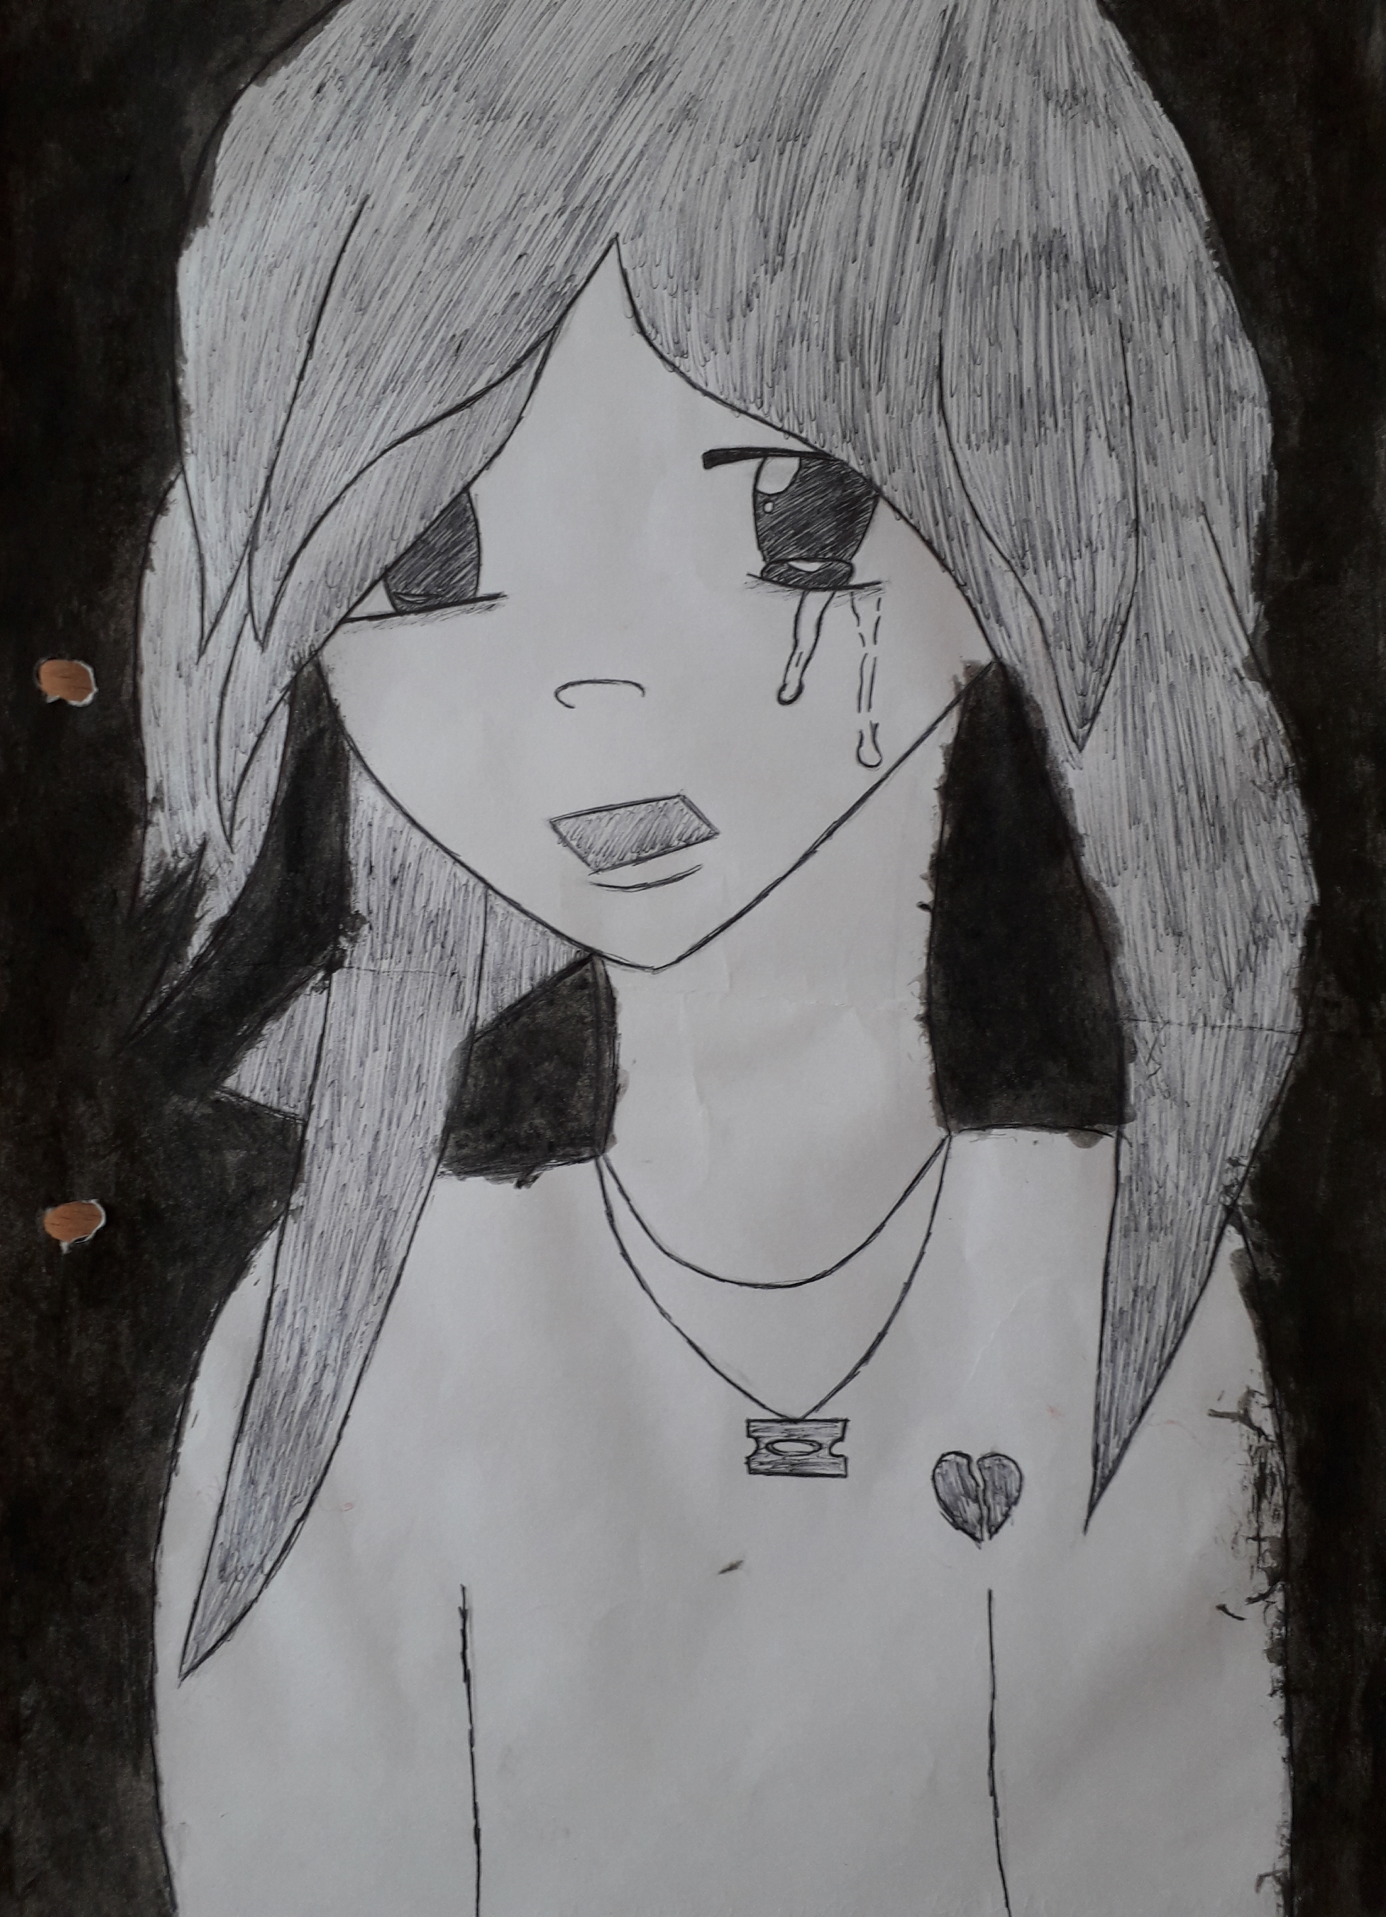
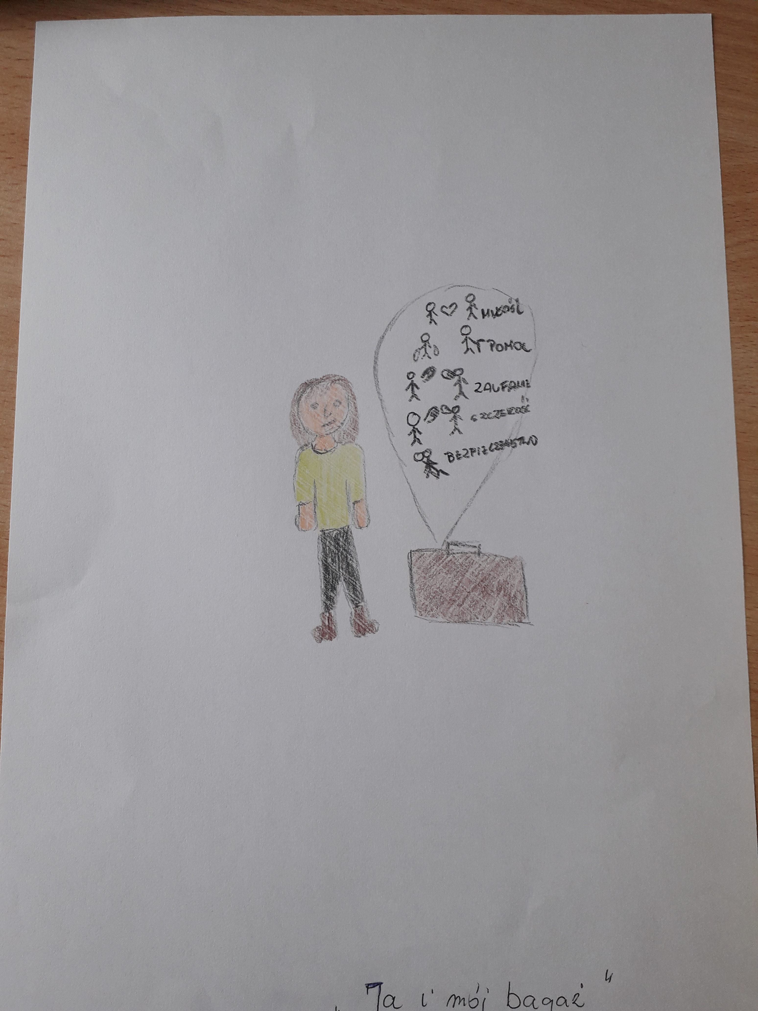
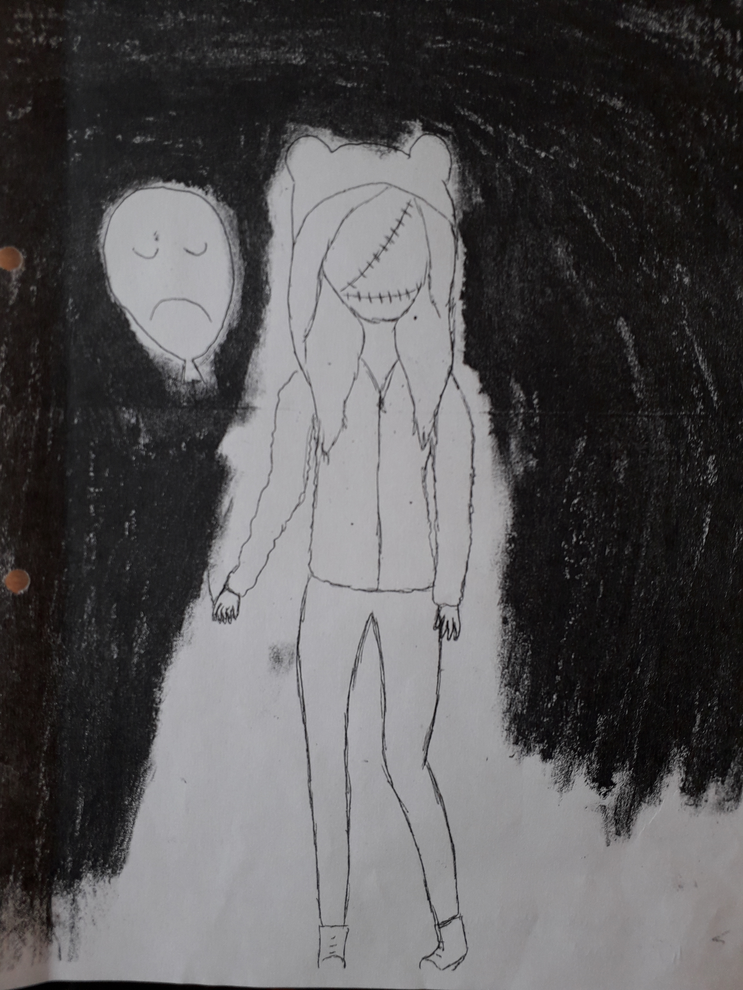
Wytwory dzieci skrzywdzonych
Dziewczyna lat 18, zaburzenie osobowości
Dziewczynka 13 lat, zaniedbanie fizyczne i emocjonalne
Dziewczynka lat 15, samookaleczenia

Slide 22
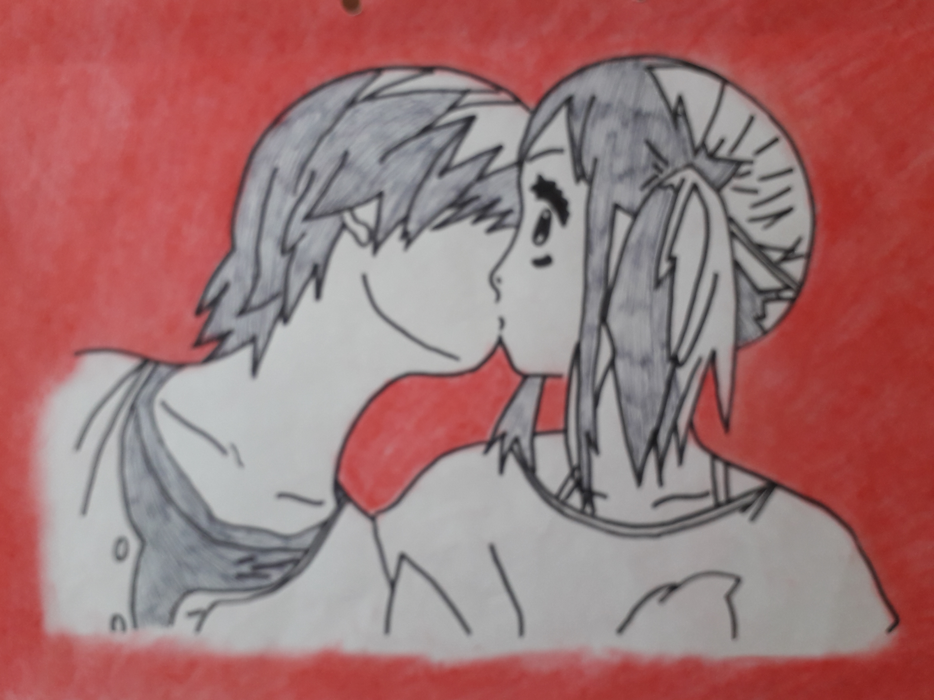
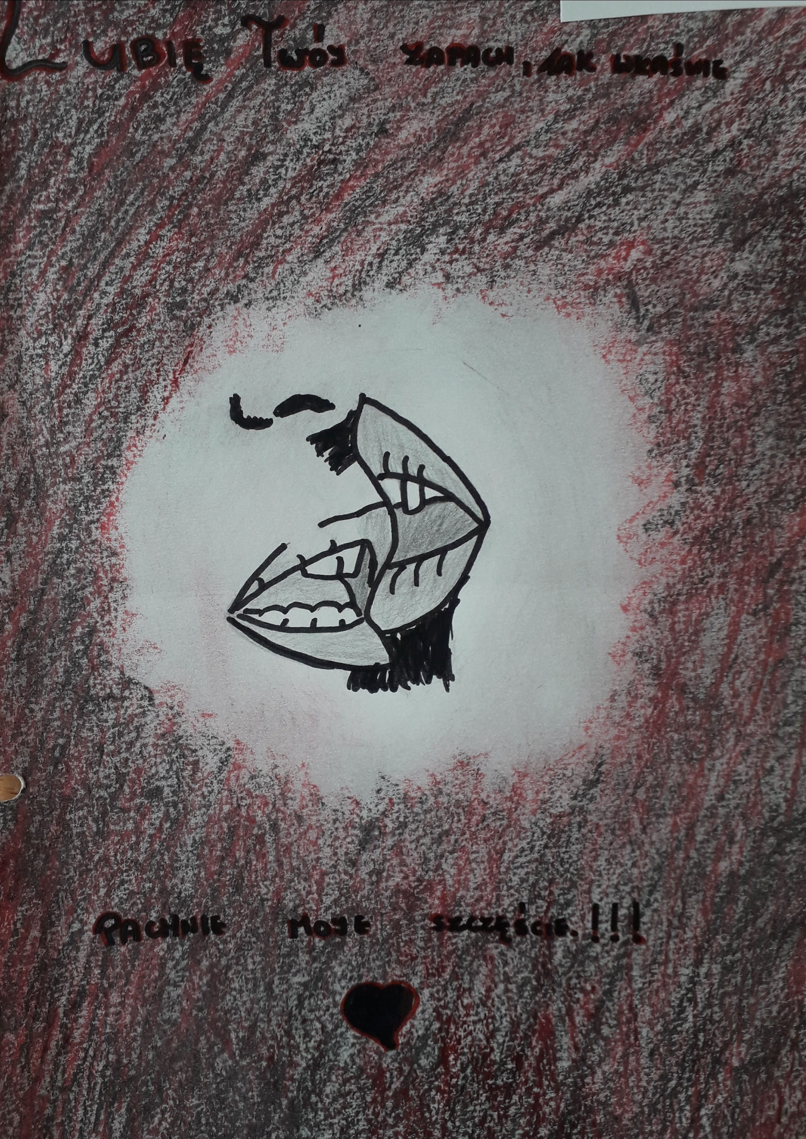
WYTWORY DZIECI SKRZYWDZONYCH C.D.
Dziewczyna lat 16, wykorzystanie seksualne

Slide 23
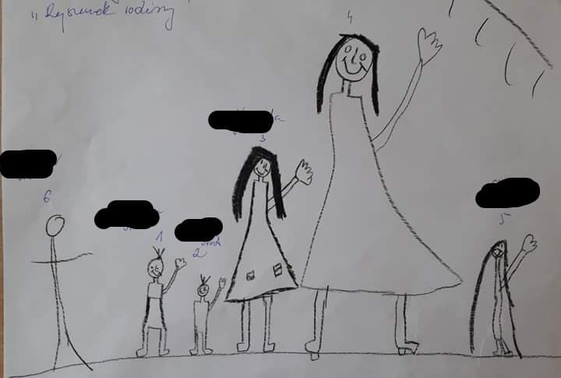
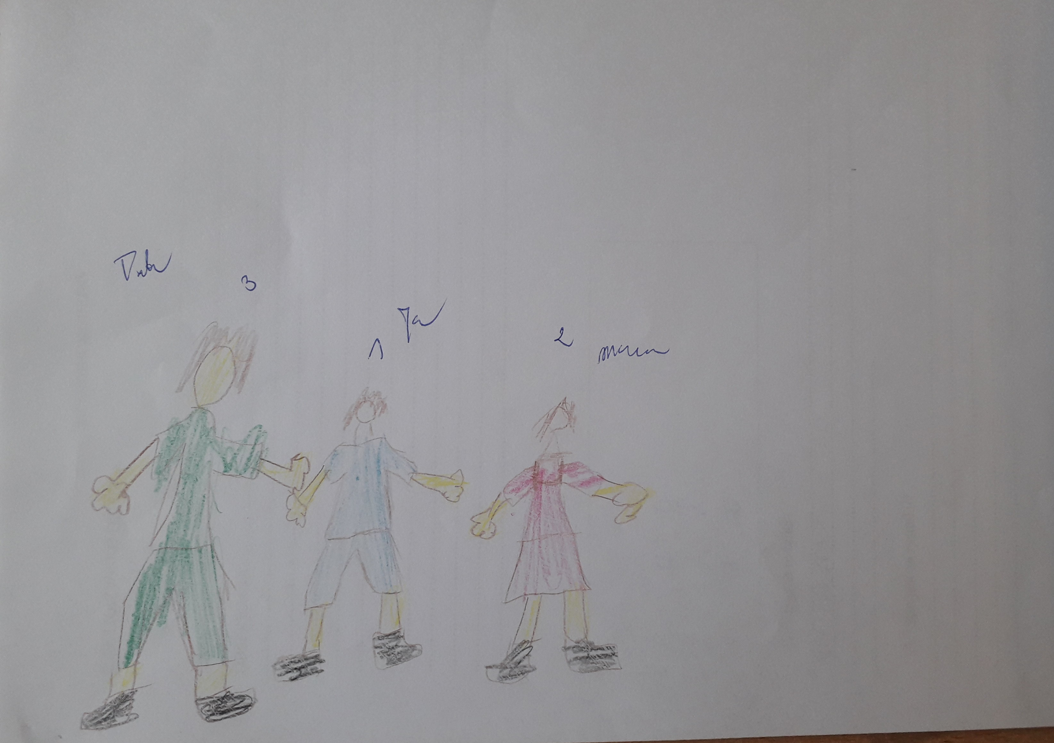
Wytwory dzieci skrzywdzonych c.d.
Dziewczynka lat 10, przemoc fizyczna i emocjonalna, upośledzenie umysłowe rodzica
Chłopiec lat 15, zespół Aspergera, brak kontaktu z rodzicami

Slide 24
Studium przypadku 1
Agnieszka lat 15, od roku przebywa w placówce opiekuńczo-wychowawczej. Ma o 7 lat młodszego brata, który mieszka z matką. Do 12 r.ż. dziewczynka wychowywała się w rodzinie pełnej, do momentu wyprowadzki ojca z domu. Jej ojciec mieszka za granicą, nie utrzymuje regularnych kontaktów z dziećmi, nie łoży na ich utrzymanie i założył nową rodzinę. Istnieje podejrzenie nadużycia seksualnego ojca wobec córki. Dziewczyna została umieszczona w placówce ze względu na jej zachowania demoralizacyjne po odejściu ojca: spożywała duże ilości alkoholu, dochodziło również do kradzieży, bójek i aktów wandalizmu (niszczenie śmietników, wybicie szyb w sklepie). Dzwoniła na policje oskarżając matkę, gdy ta wypiła kieliszek wina lub piwo. Dodatkowo Agnieszka zastraszała matkę nożem i znęcała się nad młodszym bratem. Agnieszka dokonywała samookaleczeń (wytatuowane na ramieniu KTM-kocham tylko matkę) oraz literę K na przedramieniu od imienia jej brata – Kacpra). Miała też próbę samobójczą (połknięcie żyletek), po której przebywała w szpitalu psychiatrycznym. Reakcją matki na to wydarzenie było „zaśmiewanie” sytuacji. Matka dostaje od córki liczne smsy z przeprosinami, a także wiadomości o potencjalnej w ciąży z chłopakiem poznanym w szpitalu. Była umieszczona w MOS, z którego uciekła, a obecnie czeka na postanowienie sądu w sprawie umieszczenia jej w MOW. Zarówno to wydarzenie jak i przeszłe, komentuje śmiejąc się „jak mogłam coś takiego robić”. Nastolatka deklaruje chęć poprawy. Jest często urlopowana do domu, jednak podczas pobytu u matki dochodzi do ostrych kłótni, po których nastolatka pisze do niej listy z przeprosinami. Te sytuacje wpędzają Agnieszkę w ogromne poczucie winy, że dziewczyna przestaje jeść. Jej nastrój jest też bardzo uzależniony od relacji z jej chłopakiem, która jest chwiejna, burzliwa i niepewna.

Slide 25
Studium przypadku 2
Magda, lat 18. Od 4 lat przebywa w Placówce Opiekuńczo Wychowawczej, do której trafiła wraz ze starszym bratem. Dziewczyna została umieszczona w Placówce z własnej inicjatywy, ponieważ zgłosiła z bratem na policję, że w dotychczasowej rodzinie zastępczej panuje przemoc. Magda nie zna swoich rodziców biologicznych. Trafiła do rodziny zastępczej wraz z rodzeństwem jako 2 miesięczne niemowlę. Według jej relacji matka stosowała przemoc, ojciec nadużywał alkoholu, w domu były ciągłe awantury. Rodzice rozstali się. Dzieci miały wówczas zakaz kontaktów z ojcem i całą jego rodziną. Po jakimś czasie ojciec zmarł. Matka zastępcza była kobietą odrzucającą, chłodną i agresywną. Aktualnie Magda nie utrzymuje z nią żadnych relacji. Otwarcie mówi, że jej nienawidzi i ma za złe bratu, że ten utrzymuje z nią kontakt. Magda jest pod stałą opieką psychiatry i psychologa. Była kilkakrotnie hospitalizowana psychiatrycznie. Magda jest teatralna, ma silną potrzebę zwracania uwagi. Ma tendencje do agresywnych zachowań, autoagresji, depresji. Są to jednak głównie groźny i dziewczyna nigdy nie zrobiła sobie ani innym krzywdy. Uczęszcza do szkoły i na praktyki, wypełnia role społeczne. Psychicznie jest jednak wysoce niestabilna. Nie potrafi budować prawidłowych relacji, jest bardzo manipulacyjna, deklaruje popadanie w różnego rodzaju problemy takie jak: konflikty z rówieśnikami, burzliwe związki miłosne, popadanie w długi, chęć popełnienia samobójstwa, sugeruje ciąże, chęć odejścia z placówki, wykorzystanie seksualne, płatny seks, używki. Od dorosłych oczekuje opieki, miłości, ochrony i wyciągania jej z deklarowanych tarapatów.

Slide 26
Studium przypadku 3
Patrycja lat 12.Od 2 lat wychowuje się w rodzinie zastępczej, którą stanową dziadkowie. Babcia nastolatki pracuje, a dziadek jest chory i przebywa na rencie. Patrycja ma młodszego brata (chłopiec ma 7 lat), który jest niepełnosprawny intelektualnie w stopniu lekkim. Matka dzieci mieszka od 2 lat za granicą z nowym partnerem a ojciec utrzymuje sporadyczny kontakt z córką. Dziewczynka mówi, że odkąd pamięta w domu nigdy nie było dobrze, rodzice się kłócili i krzyczeli na siebie oraz dzieci. Wielokrotnie w przypływie złości wychodzili z domu i zostawiali ją na wiele godzin nie zapewniając jedzenia i opieki. Patrycja pamięta sytuacje gdy matką pod nieobecność ojca przyprowadzała do domu nowych partnerów, którzy bywali agresywni w stosunku do dziewczynki. Z relacji dziewczynki wynika, że jej brat jest z nią bardzo związany, po wyjeździe matki wielokrotnie mówił do niej „mamo”. Patrycja przyznaje, że nie radzi sobie z tym, że matka wyjechała i ją zostawiła, a ojciec nie kontaktuje się z nią. Relacje nastolatki z babcią nie są najlepsze, często się kłócą i obwiniają nawzajem za zaistniałą sytuacje oraz to że nastolatka musi zajmować się pod nieobecność babci młodszym bratem („Jesteś taka jak twoja matka, nie obchodzi Cię brat”). Dziewczynka bywa agresywna wobec młodszego brata, bije go, ponieważ „nie przeszedł tego, co ona”. Dziewczyna przyznaje się do samookaleczeń na ręku, których dokonuje ostrzynką. Odczuwa wtedy ulgę i jest w stanie pozbyć się złych myśli, w związku z tym zachowania te w ostatnim czasie są nasilone, jednak nastolatka podaje, że jest z stanie nad nimi panować. Dziewczynka ma żal do obojga swoich rodziców, że ułożyli sobie na nowo życie a jej w nim nie ma. Po spotkaniu z matką ponownie dokonała samookaleczeń, i odniosła się do tego, że matka jak przyjedzie do Polski to zamiast spędzać czas z nią i bratem woli iść na imprezę. Dziewczynka w klasie ma niewielu kolegów, jest wycofana i niechętnie nawiązuje nowe znajomości. Nastrój dziecka jest znacznie obniżony, a sama dziewczynka mówi, że nie chce tak żyć i pragnie posiadać normalną rodzinę.

Slide 27
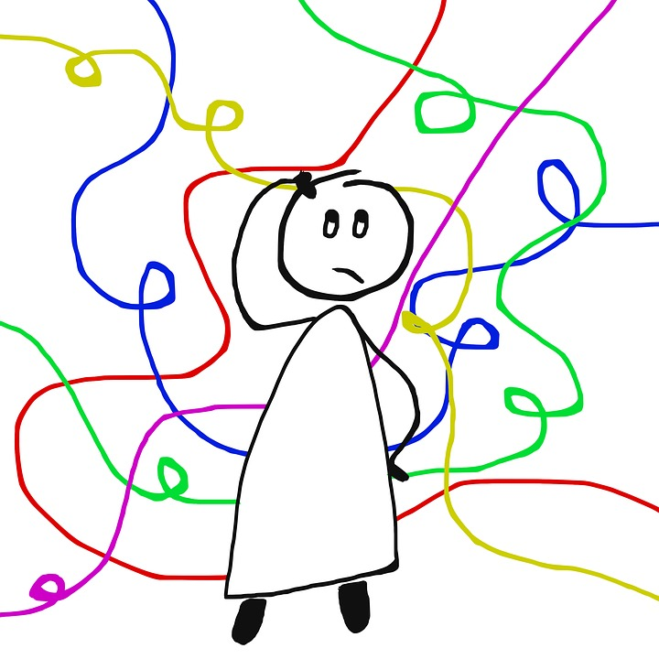
JAK IM POMÓC:
WSPÓŁPRACA POMIĘDZY INSTYTUCJAMI (proces przekazywania dziecka do placówek, przepływ dokumentacji, proces przesłuchań i przeprowadzania wywiadów);
ZAPEWNIENIE POCZUCIA BEZPIECZEŃSTWA (wsparcie, zrównoważenie emocjonalne, empatia);
STRUKTURA, ZASADY = BEZPIECZEŃSTWO (dotrzymywanie obietnic, ograniczenie działania „z zaskoczenia”;
UNIKANIE NARAŻENIA NA PONOWNE PRZEŻYWANIE TRAUMY (wielokrotne pytania poszczególnych pracowników różnych instytucji o to samo);
BRAK NEGATYWNYCH KOMUNIKATÓW NA TEMAT RODZICÓW;
SZCZEROŚĆ I UCZCIWOŚĆ W RELACJI;
SZACUNEK;
NIEUMIEJSZANIE ICH PRZEŻYĆ;
Źródło: https://pixabay.com/pl/pytania-popyt-w%C4%85tpliwo%C5%9Bci-1922477/

Slide 28
DZIĘKUJEMY Małgorzata Urban Arleta Babska Agnieszka Gűnther-Jabłońska

Slide 29
Bibliografia
Lubiewska k., (2016), Przywiązanie: mechanizm aktywizacji i różnice indywidualne (prezentacja), UKW;
Chris, T., (2016), Zaburzenia przywiązania u dzieci i młodzieży. Poradnik dla terapeutów, opiekunówi pedagogów. Sopot: Gdańskie Wydawnictwo Psychologiczne;
Cygan M., Przemoc wobec dzieci – jak ją rozpoznać?. Pobrane z: https://zdrowyprzedszkolak.pl/wychowanie/662/przemoc-wobec-dzieci-jak-ja-rozpoznac.html (01.09.2018);
Grajcarek A., (2014), Jak rozpoznać dziecko krzywdzone?, Kraków: Wydawnictwo Fundacji Ad Vocem;
Koczyk M., Pomoc w kryzysie i przeciwdziałanie uzależnieniom. Pobrane z: https://boleslawiec.eu/przemoc/index.php/pelnomocnik-ds-uzaleznien/9-przemoc/29-przemoc-wobec-dziecka (01.09.2018);
Senator, D., (2005), Wczesnodziecięca trauma relacyjna. Nowiny psychologiczne, nr 1, 5-24;
Szczepaniak, A., (2016), Zaburzenia więzi jako efekt wczesnodziecięcego krzywdzenia dziecka, Fundacja Dajemy Dzieciom Siłę.

